Slide 1
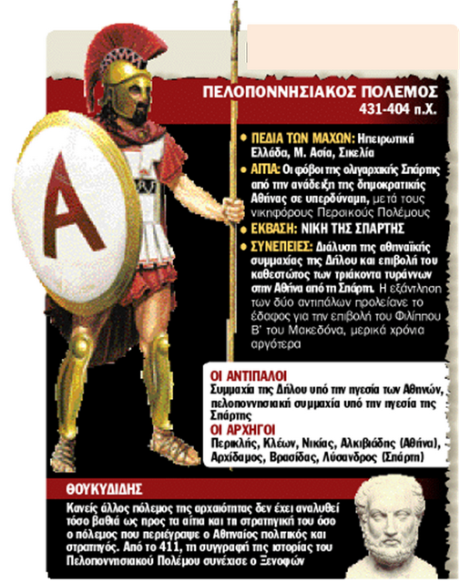
Ο Πελοποννησιακός
Πόλεμος
[431 π.Χ. – 404π.Χ.]

Slide 2
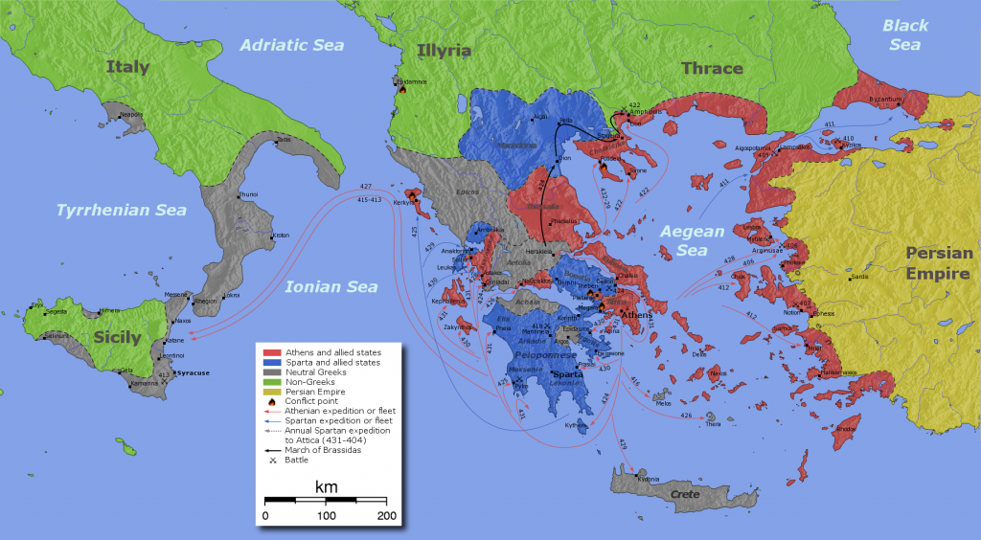

Slide 3
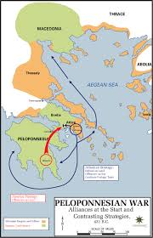
Αίτια
1. Ανταγωνισμός Αθήνας – Σπάρτης
2. Οικονομικός ανταγωνισμός ανάμεσα σε Αθήνα και Κόρινθο.
3. Η επέκταση της Αθήνας στο Ιόνιο και η μεγάλη της δύναμη.
4. Διαφορά πολιτευμάτων
Δημοκρατία Αθήνας=/= Ολιγαρχία Σπάρτης

Slide 4
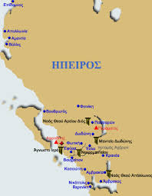
Αφορμές
  1. Κερκυραίοι [αποικία Κορίνθου] ζητούν βοήθεια Αθηναίων → επιμαχία.
  2. Ποτίδαια [αποικία Κορίνθου] αποστατεί από Αθηναϊκή Συμμαχία → συμπλοκή ανάμεσα σε Κόρινθο και Αθήνα.
  3. Μεγαρείς προσχωρεί στην Πελοποννησιακή Συμμαχία → αποκλεισμός από λιμάνια Αθηναϊκής Συμμαχίας → ζημιά Μεγαρικού εμπορίου.

Slide 5
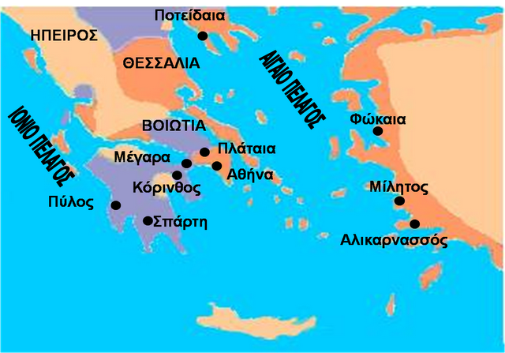

Slide 6
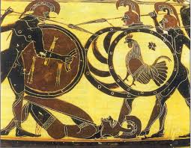
431 π.Χ. Έκρηξη Εμφυλίου Πολέμου
Συνέδριο Πελοποννησιακής Συμμαχίας
432 π.Χ. ➔ ΠΟΛΕΜΟΣ
➔ Άνοιξη 431 π.Χ.

Slide 7
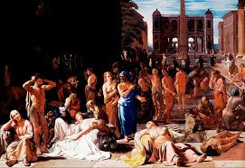
Πρώτη Φάση: Αρχιδάμειος Πόλεμος [431 – 421 π.Χ.]
430 π.Χ. Αθήνα → συγκέντρωση
πληθυσμού μέσα στα τείχη.
➔ ΛΟΙΜΟΣ
➔ ΘΑΝΑΤΟΣ ΠΕΡΙΚΛΗ

Slide 8
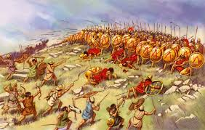
425π.Χ. Πύλος
Κατάληψη Πύλου από Αθηναίους.
Σπαρτιατική δύναμη →Σφακτηρία.
Κάμψη του ηθικού Σπαρτιατών

Slide 9
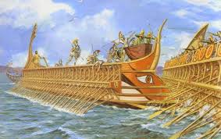
424 π.Χ. Αμφίπολη
Σπαρτιάτης στρατηγός Βρασίδας → εκστρατεία στη Μακεδονία
Κατάληψη Αμφίπολης → Αθηναίος δημαγωγός Κλέωνας.
Θάνατος και των δύο

Slide 10
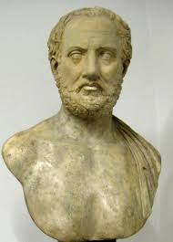
Νικίειος Ειρήνη 421 π.Χ.
Επικράτηση φιλειρηνικών κομμάτων
Εξαντλημένες οι πόλεις αποφάσισαν να τερματίσουν τον πόλεμο.

Slide 11
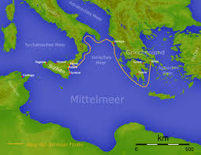
Δεύτερη φάση: Σικελική Εκστρατεία [415 – 413 π.Χ.]
Φιλοπόλεμη μερίδα → Δημαγωγός Αλκιβιάδης
Η Έγεστα ζήτησε βοήθεια εναντίον των Συρακουσών.
Στρατηγοί: Άλκιβιάδης, Νικίας, Λυσίμαχος

Slide 12
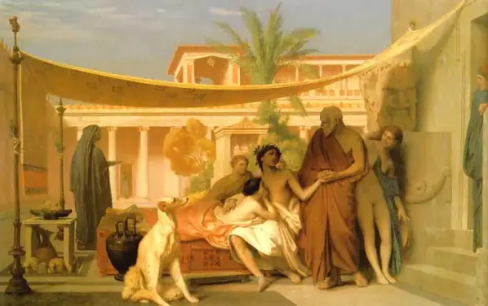
Η ιεροσυλία με τις Ερμές Κεφαλές
Τον κατηγόρησαν για ιεροσυλία και τον καθαίρεσαν από στρατηγό.
➔ Προδοσία στου Σπαρτιάτες
→ να βοηθήσουν Συρακούσιους
→ να καταλάβουν το φρούριο της Δεκέλειας.

Slide 13
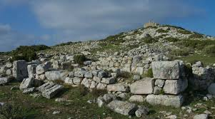
Τρίτη φάση: Δεκελικός – Ιωνικός Πόλεμος
Κατάληψη του φρουρίου της Δεκέλειας – 20 χλμ από την Αθήνα.
Αξιόμαχος σπαρτιατικός στόλος με χρήματα των Περσών.
Αθήνα: ολιγαρχικοί → αντίδραση στόλου στη Σάμο.
→ Επιλογή Αλκιβιάδη.

Slide 14
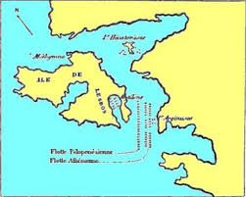
Γεγονότα
Νίκη Αθηναίων στην Κύζικο 410 και 408 π.Χ.
Ναυμαχία Αργινουσών → νίκη Αθηναίων → περισυλλογή ναυαγών → καταδίκη έξι στρατηγών.
Καταστροφή Αθηναίων από τον Σπαρτιάτη Λύσανδρο στους Αιγός ποταμούς 405 π.Χ.
Πολιορκία της Αθήνας.

Slide 15
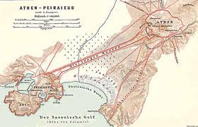
Η συνθήκη ειρήνης
Οι Αθηναίοι ζητούν ειρήνη 404 π.Χ. με επαχθείς όρους:
Να γκρεμίσουν τα Μακρά τείχη και τα τείχη του Πειραιά.
Παράδοση στόλου πλην 12 πλοίων.
Επιστροφή εξόριστων ολιγαρχικών.
Να έχουν ίδιους εχθρούς και συμμάχους και να εκστρατεύουν μαζί με τους Σπαρτιάτες.

Slide 16
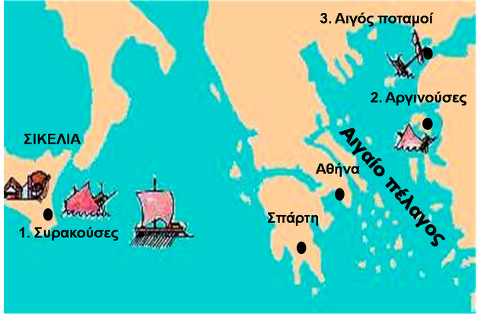
Συνέπειες πολέμου
27 καταστροφικά χρόνια για όλους τους Έλληνες → κανείς δεν έμεινε ουδέτερος.
Θάνατοι / Σφαγές
Αιχμαλωσίες – δουλεία
Ακαλλιέργητη γη
Στάση εμπορίου
Κλονισμός οικονομίας
Κατάπτωση ηθικών αξιών
Δολιότητα
Δίκαιο ισχυροτέρου
Περσία ρυθμιστής ελληνικών θεμάτων «διάιρει και βασίλευε»

Slide 17
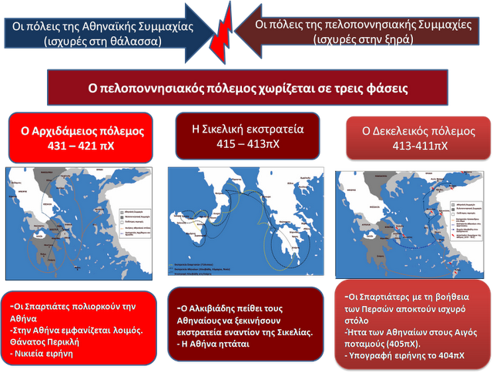

Slide 18
